Slide 1

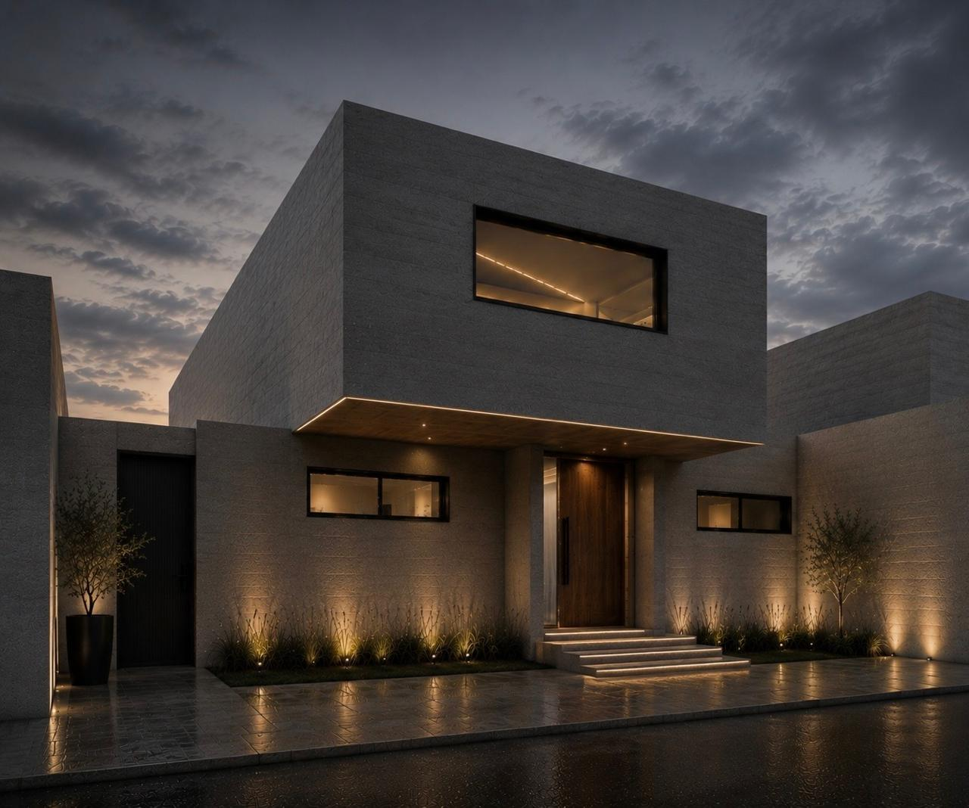
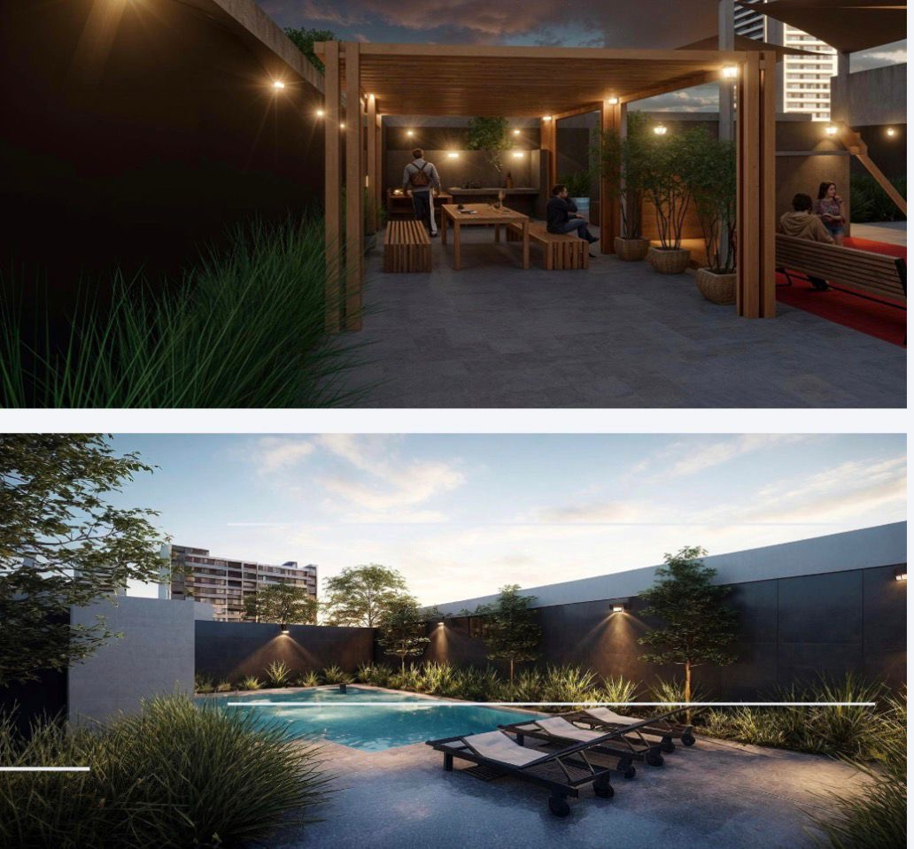
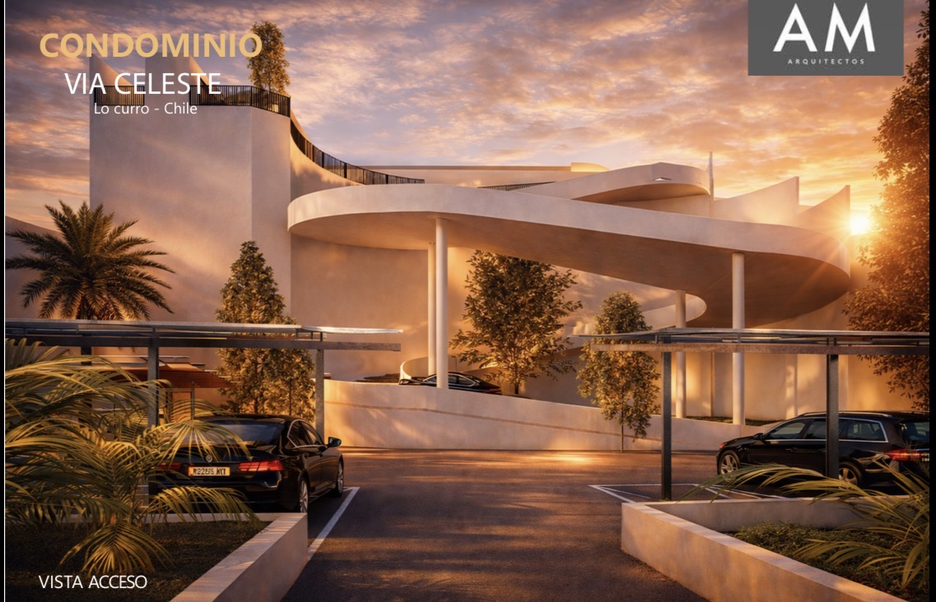
INMOBILIARIA MAGNA SpA
Portafolio de Inversión
Inmobiliaria 2026
Cinco desarrollos en Santiago, Talca y La Serena. Una invitación a participar como socio inversionista en un portafolio inmobiliario diversificado por etapa, ubicación y riesgo.
Quinta Normal · Talca · La Serena · Las Condes · Lo Curro
OPORTUNIDAD DE INVERSIÓN · ESTRUCTURACIÓN DE CAPITAL · JUNIO 2026

Slide 2



01
LA INVITACIÓN
Un solo aporte, acceso a un portafolio
Inmobiliaria Magna SpA abre la participación a un socio inversionista en cinco desarrollos que comparten una misma lógica: terreno asegurado o bajo tasación, construcción a costo vía Constructora Katu SpA, y la densidad como palanca de utilidad. El socio elige en qué proyecto entrar — o reparte su aporte entre varios.
Riesgo diversificado
Construcción propia, a costo
Entrada flexible
Cinco proyectos en tres regiones y distintas etapas (DS19, loteo, torre, viviendas, pipeline) reparten la exposición.
Constructora Katu SpA ejecuta a 29 UF/m²: el margen del constructor queda dentro del proyecto y de los socios.
Ticket mínimo de $100 millones. El aporte se traduce en un porcentaje proporcional de cada proyecto.
Ticket mínimo de ingreso: $100.000.000 · equivalente a ≈ UF 2.452 · UF al 21-jun-2026 ≈ $40.795
INMOBILIARIA MAGNA SpA · Portafolio de Inversión · Documento confidencial
2

Slide 3





02
POR QUÉ INVERTIR CON MAGNA
Seis razones para participar
Activos reales
Indexado a UF
Construcción a costo
Inversión en suelo y propiedades — activos tangibles cuyo valor perdura y resguarda el capital en el tiempo.
Aportes, precios de venta y utilidades expresados en UF: cobertura natural frente a la inflación.
Constructora Katu SpA ejecuta a 29 UF/m². El margen del constructor queda dentro del proyecto, no en un tercero.
Diversificación real
Renta recurrente opcional
Equipo y aliados
Cinco proyectos, tres regiones, distintas etapas y tipologías: el riesgo se reparte, no se concentra.
Santa Elena suma un strip center con NOI de UF 17.600/año: flujo recurrente además de la utilidad de desarrollo.
Magna (desarrollo y gestión), Katu (construcción) y AM Arquitectos (diseño): un equipo con obra ejecutada.
INMOBILIARIA MAGNA SpA · Portafolio de Inversión · Documento confidencial
3

Slide 4
03
EL PORTAFOLIO DE UN VISTAZO
Cuatro proyectos activos + un pipeline
Proyecto | Ubicación | Utilidad (UF) | Margen | Retorno clave | Aporte ancla / % ofrecido
Vive Radal DS19 · 166 deptos | Quinta Normal · RM | 71.562 | 16% | 50% s/capital | UF 15.000 · 18%
Santa Elena Loteo + strip · Talca | Talca · Maule | 256.745 | 54,8% | TIR 126% · MOIC 11,9x | UF 5.000 · 10%
Alto Serena VI Torre 12 pisos · 3 etapas | La Serena · Coquimbo | ≈ 150.000* | 16–19% | TIR ≈ 51% anual | UF 6.000 · 10%
Av. Las Condes Viviendas · esc. óptimo | Las Condes · RM | 34.705 | 37,3% | ROI 116% · cap. ×2,2 | UF 4.350 · 15%
Lo Curro Pipeline · Vitacura | En permisología — se activa con la reforma de densidad (respuesta a la consulta ciudadana el 26-jun-2026). Cifras en evaluación. |  |  |  | Por definir
* Alto Serena: utilidad estimada del conjunto (3 etapas); el modelo por torre arroja ≈ UF 100.000 con precios de venta bajo mercado (upside). VAN modelado en Santa Elena (UF 163.901 Fase 1 · UF 239.770 consolidado); se detalla en la ficha de cada proyecto.
INMOBILIARIA MAGNA SpA · Portafolio de Inversión · Documento confidencial
4

Slide 5
04
CÓMO SE INGRESA
$100 millones — el proporcional por proyecto
El ticket mínimo es de $100 millones (≈ UF 2.452). Como cada proyecto tiene una valorización distinta, ese mismo aporte compra un porcentaje diferente en cada uno. La tabla muestra a cuánto equivale el ticket mínimo en cada proyecto y el tramo ancla disponible.
Proyecto | Valorización 100% (UF / $) | Aporte ancla (UF / $ / %) | % por cada $100M (≈ UF 2.452)
Vive Radal | UF 83.333 ≈ $3.400 M | UF 15.000 · $612 M 18% | 2,9%
Santa Elena (Talca) | UF 50.000 ≈ $2.040 M | UF 5.000 · $204 M 10% | 4,9%
Alto Serena VI (La Serena) | UF 60.000 ≈ $2.448 M | UF 6.000 · $245 M 10% | 4,1%
Av. Las Condes | UF 29.000 ≈ $1.183 M | UF 4.350 · $177 M · 15% (mín. UF 2.175 · 7,5%) | 8,5%
Lectura: el mismo ticket rinde más participación donde la valorización total es menor. Las Condes (proyecto más pequeño) entrega 8,5% por $100M; Vive Radal (el mayor) entrega 2,9%. Porcentajes y montos referenciales; términos finales en el pacto de socios.
INMOBILIARIA MAGNA SpA · Portafolio de Inversión · Documento confidencial
5

Slide 6

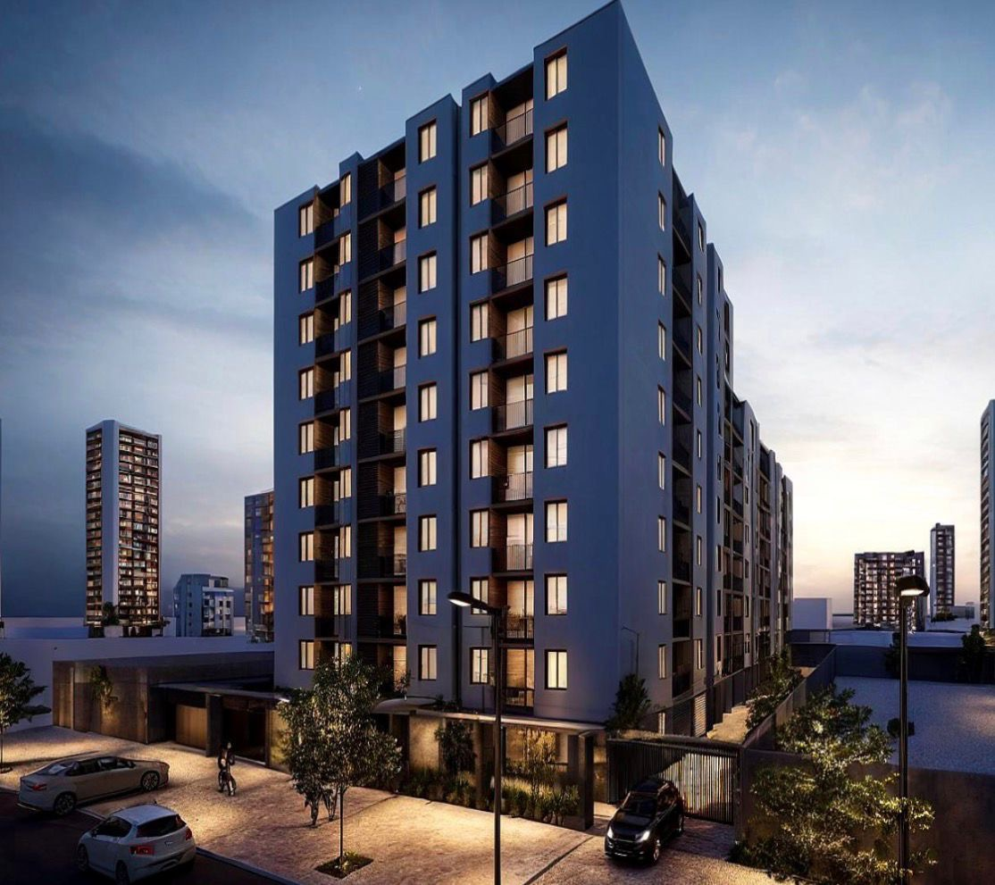
6
PROYECTO 01 · VIVE RADAL
Vive Radal · DS19
OFERTA AL SOCIO
Calle Radal 1028–1042 · Quinta Normal · Región Metropolitana
UF 15.000
Permiso de edificación vigente
Seleccionado DS19
Terreno escriturado
≈ $612 millones
UF 71.562
16% / 20%
PARTICIPACIÓN OFRECIDA
18%
Utilidad a. de imp.
Margen v / c
Repago vía créditos hipotecarios a la escrituración. Estructurable como equity o crédito mezzanine.
50%
1,23x
Retorno s/capital
Utilidad / terreno
POR CADA $100M
El proyecto en cifras
2,9%
Departamentos
166
Terreno
4.745,5 m²
Demanda subsidiada por el Estado: el DS19 traslada el riesgo comercial a una demanda con subsidio asignado.
Locales
12
Ingresos
UF 458.989
del proyecto
Estac.
74
Tasación
UF 76.171
INMOBILIARIA MAGNA SpA · Portafolio de Inversión · Documento confidencial
6

Slide 7
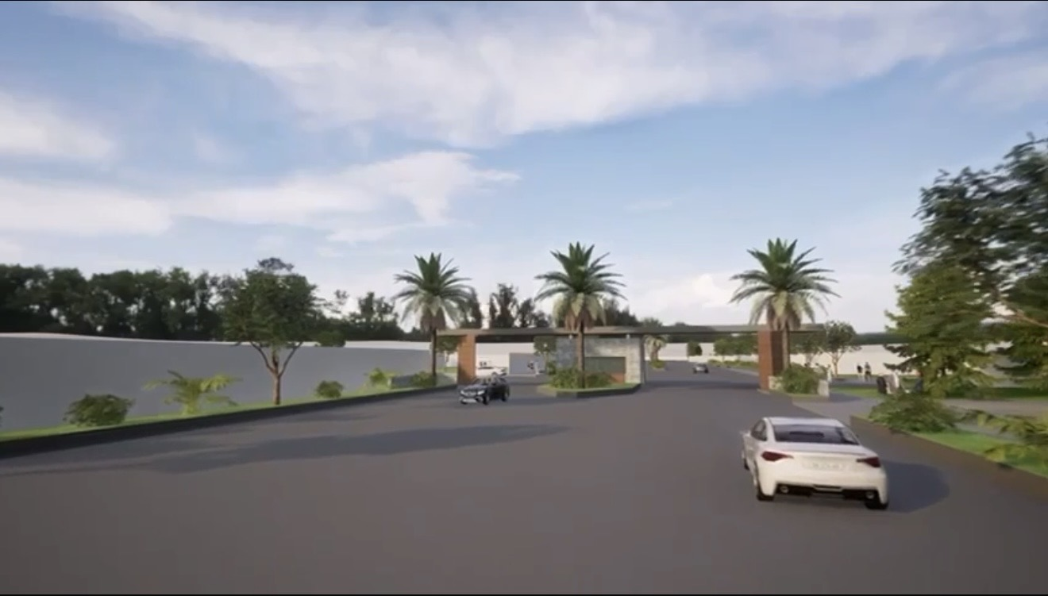

7
PROYECTO 02 · SANTA ELENA DE HUILQUILEMU
Santa Elena · Talca
OFERTA AL SOCIO
Av. San Miguel N°6850 · Talca · Región del Maule
UF 5.000
Loteo 150 lotes + strip 100 locales
Modelo financiero v4
≈ $204 millones
UF 256.745
UF 163.901
PARTICIPACIÓN OFRECIDA
10%
Utilidad Fase 1
VAN (12% real)
Terreno pagado en cuotas calzadas al flujo de ventas. Capital propio máx. UF 23.611. Escenarios 90/120/150.
Loteo urbanizado + Strip Center
126%
11,9x
TIR del flujo
MOIC
POR CADA $100M
El proyecto en cifras
4,9%
Lotes
150
Ingresos F1
UF 468.200
La única oferta de lotes urbanizados intermedios del oriente de Talca: sin competencia directa en la zona.
Precio prom.
UF 2.988
Strip
100 locales
del proyecto
Paño
19,26 ha
NOI strip
UF 17.600/a
INMOBILIARIA MAGNA SpA · Portafolio de Inversión · Documento confidencial
7

Slide 8
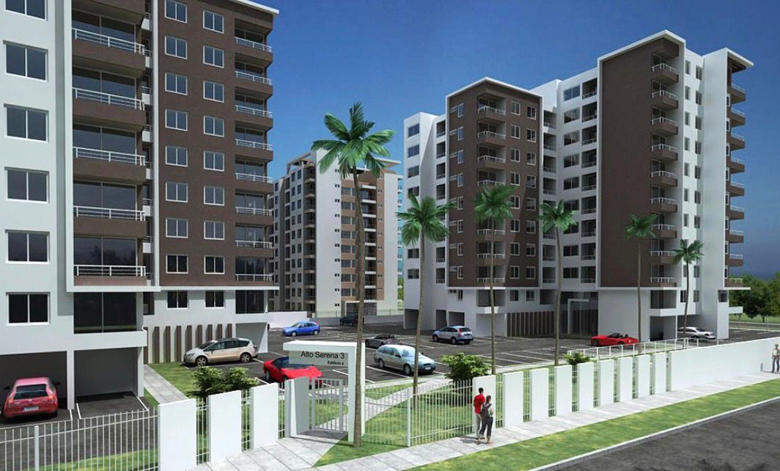

8
PROYECTO 03 · ALTO SERENA VI
Alto Serena VI · La Serena
OFERTA AL SOCIO
Federico Arco · Puertas del Mar · La Serena · Región de Coquimbo
UF 6.000
Permiso de edificación APROBADO
Financiamiento bancario APROBADO
≈ $245 millones
≈ UF 150.000
≈ 51%
PARTICIPACIÓN OFRECIDA
10%
Utilidad (3 etapas)
TIR proyecto anual
Tercera etapa sobre paño en adquisición a Inmobiliaria Maestra. Precios conservadores: el número puede mejorar.
Torre habitacional · 12 pisos
16–19%
12 pisos
Margen del modelo
Torre habitacional
POR CADA $100M
El proyecto en cifras
4,1%
Terreno
8.825 m²
A construir
12.322 m²
El único proyecto con permiso de edificación y financiamiento bancario ya aprobados. Precios bajo mercado: upside.
P. terreno
UF 61.780
Costo constr.
24 UF/m²
del proyecto
Útil vend.
10.204 m²
Etapas
3
INMOBILIARIA MAGNA SpA · Portafolio de Inversión · Documento confidencial
8

Slide 9
08
PROYECTO 04 · VIVIENDAS AV. LAS CONDES
Av. Las Condes · Las Condes
Av. Las Condes N°14035 · Puertas de Las Condes · RM · terreno 1.106 m² comprado en UF 19.000 (tasado ≈ UF 24.000)
Tres escenarios de densidad — utilidad para el socio (15%)
OFERTA AL SOCIO
2 casas
3 casas
4 casas
UF 4.350
Normativa actual
Mejor mix actual
Reforma OGUC ★
≈ $177 M · paga la última cuota y deja el terreno pagado
UTILIDAD
UTILIDAD
UTILIDAD
UF 13.568
UF 17.854
UF 34.705
15% del proyecto
MARGEN
MARGEN
MARGEN
Entrada mínima: 7,5% por UF 2.175 (≈ $89 M).
23,2%
28,3%
37,3%
RETORNO SOCIO
RETORNO SOCIO
RETORNO SOCIO
ROI 46,8%
ROI 61,6%
ROI 119,7%
POR CADA $100M
8,5% del proyecto
MULTIPLICADOR
MULTIPLICADOR
MULTIPLICADOR
1,47x
1,62x
2,20x
Construcción a 29 UF/m² vía Constructora Katu SpA. El escenario óptimo (4 casas) depende de la reforma OGUC; ya es rentable con 2–3 casas.
INMOBILIARIA MAGNA SpA · Portafolio de Inversión · Documento confidencial
9

Slide 10


09
PROYECTO 05 · LO CURRO
Lo Curro · pipeline regulatorio
Lo Curro · Vitacura · Región Metropolitana
En permisología
Avanza su tramitación en la Dirección de Obras, a la espera del marco de densidad definitivo.
Optionalidad de portafolio
Cambio de densidad
Lo Curro entra como opción de upside: bajo capital comprometido hoy y un potencial de valorización que se libera con la reforma de densidad. El socio puede sumarlo una vez confirmada la edificabilidad.
La utilidad depende de la modificación al decreto de densidad que habilitaría más unidades sobre el mismo paño.
Suelo en zona de alta plusvalía
Consulta ciudadana
Respuesta prevista para el 26-jun-2026; se espera que la norma se modifique en el corto plazo.
HITO CLAVE
26 de junio de 2026 — respuesta de la consulta ciudadana
INMOBILIARIA MAGNA SpA · Portafolio de Inversión · Documento confidencial
10

Slide 11
10
RETORNOS COMPARADOS
Escala y retorno de cada proyecto
Los proyectos operan en escalas distintas: el loteo de Talca genera la mayor utilidad absoluta; las viviendas de Las Condes, el ciclo más corto y el mayor retorno por peso aportado. Diversificar entre ellos equilibra magnitud, plazo y riesgo.
UTILIDAD DEL PROYECTO (UF)
INDICADOR DE RETORNO POR PROYECTO
Santa Elena (Talca)
TIR 126% · MOIC 11,9x
Av. Las Condes
ROI 116% · capital ×2,2 (≈24 meses)
Alto Serena VI (La Serena)
TIR ≈ 51% anual · permiso + banco OK
Vive Radal (DS19)
* Santa Elena: utilidad Fase 1 (loteo). Consolidado con strip center: UF 435.485.
Retorno s/capital 50% · margen 16%
INMOBILIARIA MAGNA SpA · Portafolio de Inversión · Documento confidencial
11

Slide 12
11
ESTRUCTURA Y RESGUARDOS
Cómo se estructura y se protege tu capital
Tu participación
Tus resguardos
Sociedad vehículo (SpA)
Terreno asegurado
Una SpA es dueña del activo; el socio aporta capital y recibe acciones a prorrata de su participación.
Suelo adquirido y escriturado, o comprado bajo tasación (Las Condes ~21% bajo tasación).
Pacto de socios
Permisos y banco
Define prelación de pagos, garantías, gobierno y el calendario de distribución de utilidades.
Radal con permiso vigente; Alto Serena con permiso y financiamiento bancario aprobados.
Reparto a prorrata
Construcción a costo
Las utilidades se reparten según el porcentaje de cada socio, al cierre o escrituración del proyecto.
Katu ejecuta a 29 UF/m²; el ahorro queda como mayor utilidad o contingencia.
Due diligence previo
Holgura en los modelos
Acceso a modelos financieros, permisos, tasaciones y títulos antes de comprometer el aporte.
Santa Elena soporta −58,8% de precio y Las Condes −39% antes de entrar en pérdida.
Flujos en UF: tu inversión y tus utilidades están indexadas a la inflación.
INMOBILIARIA MAGNA SpA · Portafolio de Inversión · Documento confidencial
12

Slide 13
M
INVITACIÓN A INVERTIR
Construyamos el portafolio juntos
1
2
3
Elegir proyecto(s)
Due diligence
Pacto de socios
Definir en cuál o cuáles proyectos participar y el monto de aporte (mínimo $100M).
Revisión de modelos financieros, permisos, tasaciones y títulos de cada proyecto.
Formalización de la participación, prelación de pagos y calendario de distribuciones.
Inmobiliaria Magna SpA
Construcción: Constructora Katu SpA · Enzo Ramírez · enzoramirezsch@gmail.com
Documento confidencial · Junio 2026 · Cifras en UF según modelos financieros · UF ≈ $40.795 (21-jun-2026) · Sujeto a due diligence

